Slide 1
LÓGICA PROPOSICIONAL
Argumentación válida

Slide 2
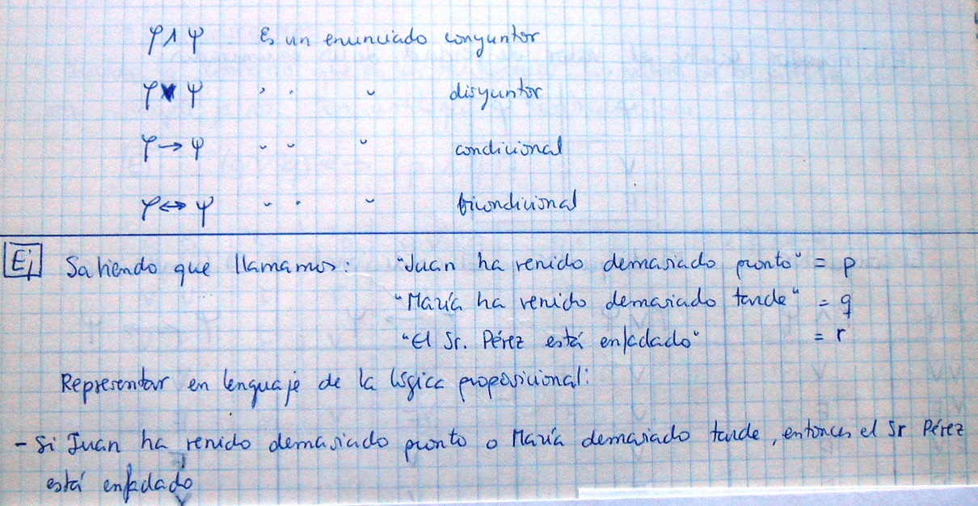
El lenguaje de la lógica proposicional
Los enunciados o proposiciones simples se representan generalmente con las letras minúsculas del abecedario siguientes a la p.
Se utilizan además elementos de enlace que son los símbolos conectores
Para la negación: ¬
Para la conjunción “y” (e):
Para la disyunción “o” (u): v
Para condicional “si... Entonces”: →
Para bicondicional “si y sólo si”: →
v
→

Slide 3
(p v q) → r

Slide 4
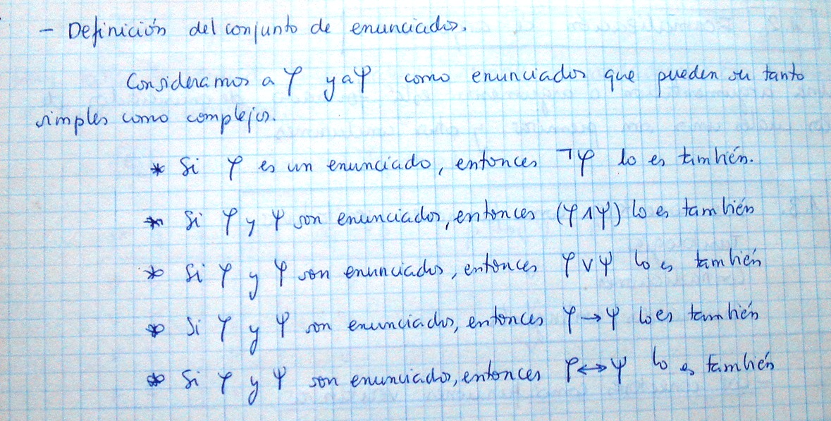

Slide 5
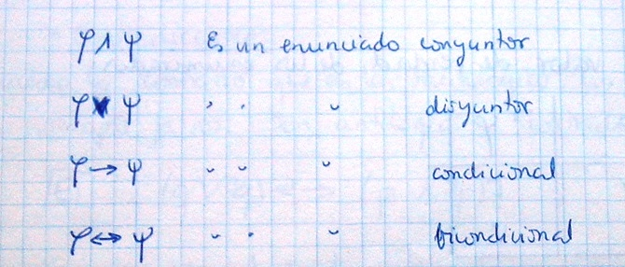

Slide 6
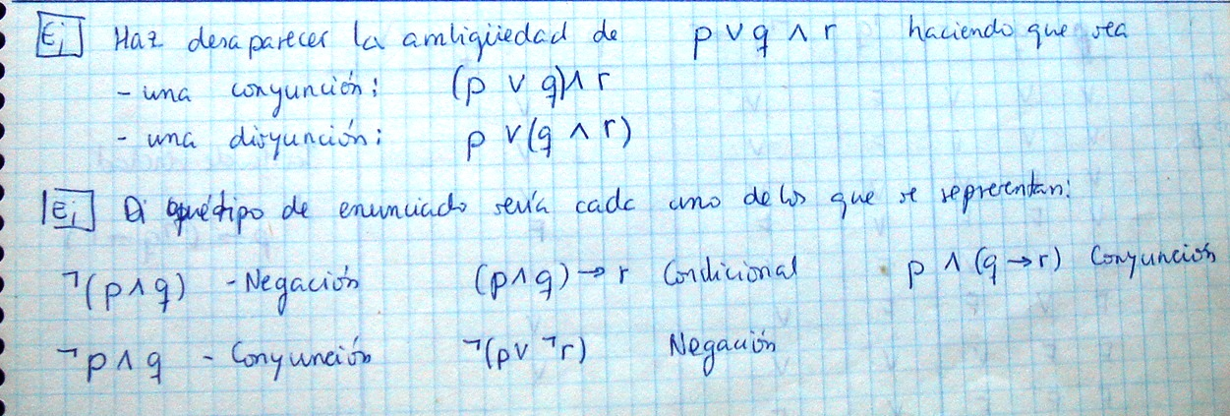


Slide 7
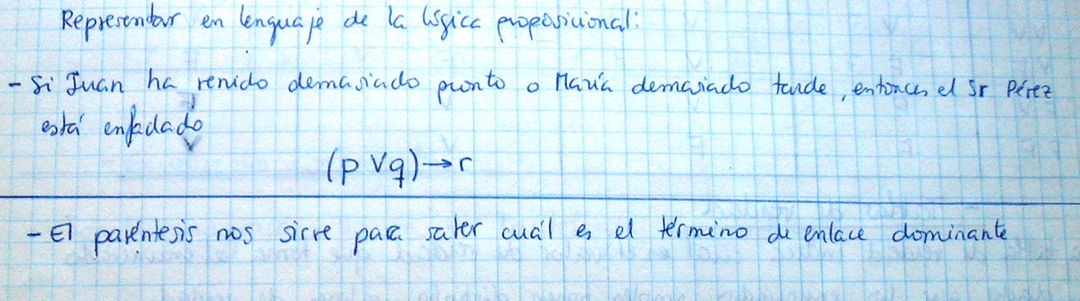

Slide 8
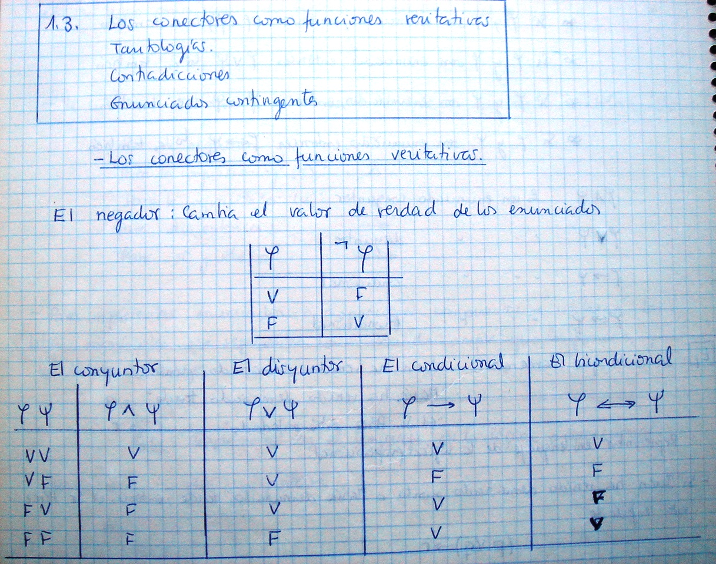



Slide 9
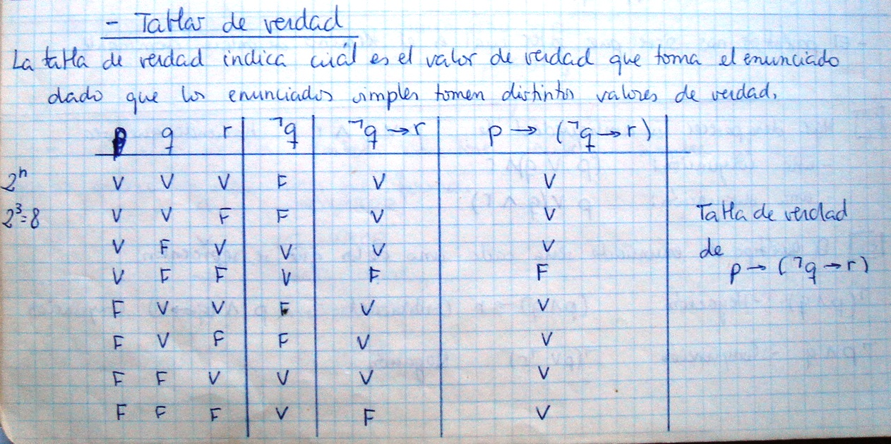

Slide 10




Slide 11
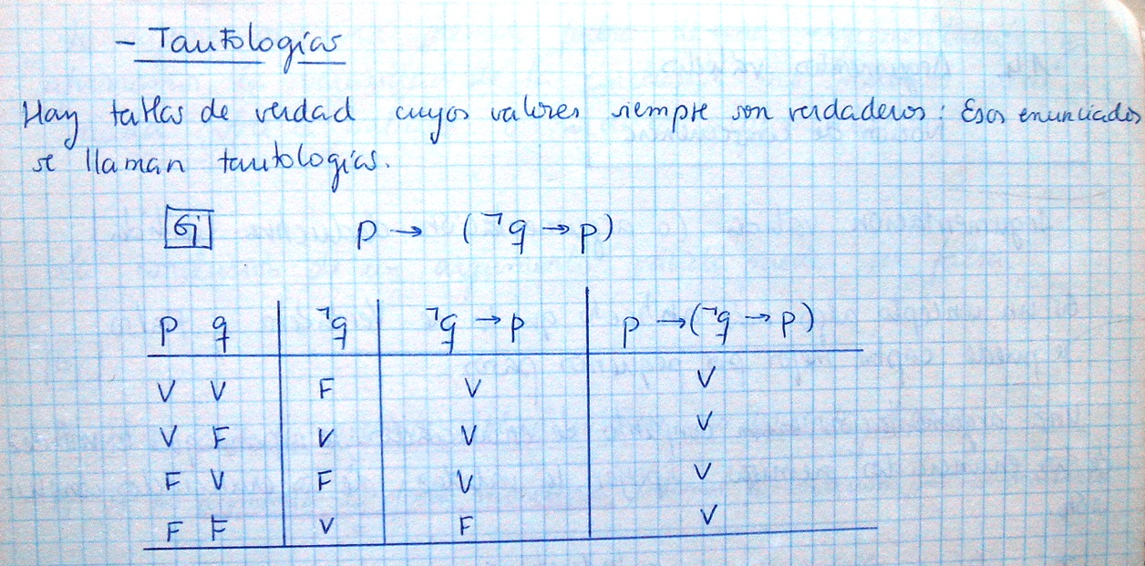

Slide 12
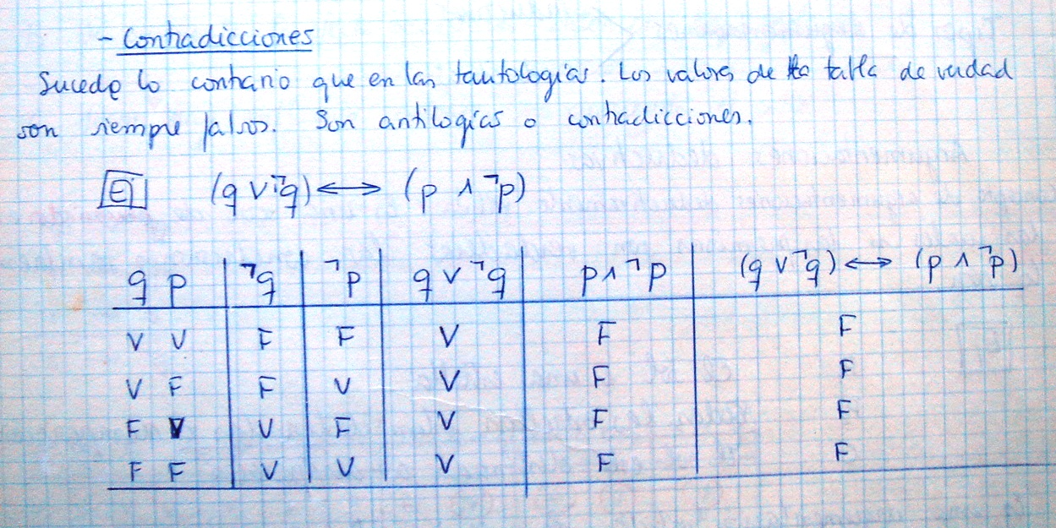

Slide 14
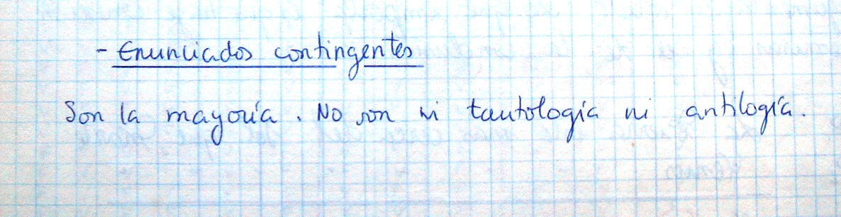

Slide 15
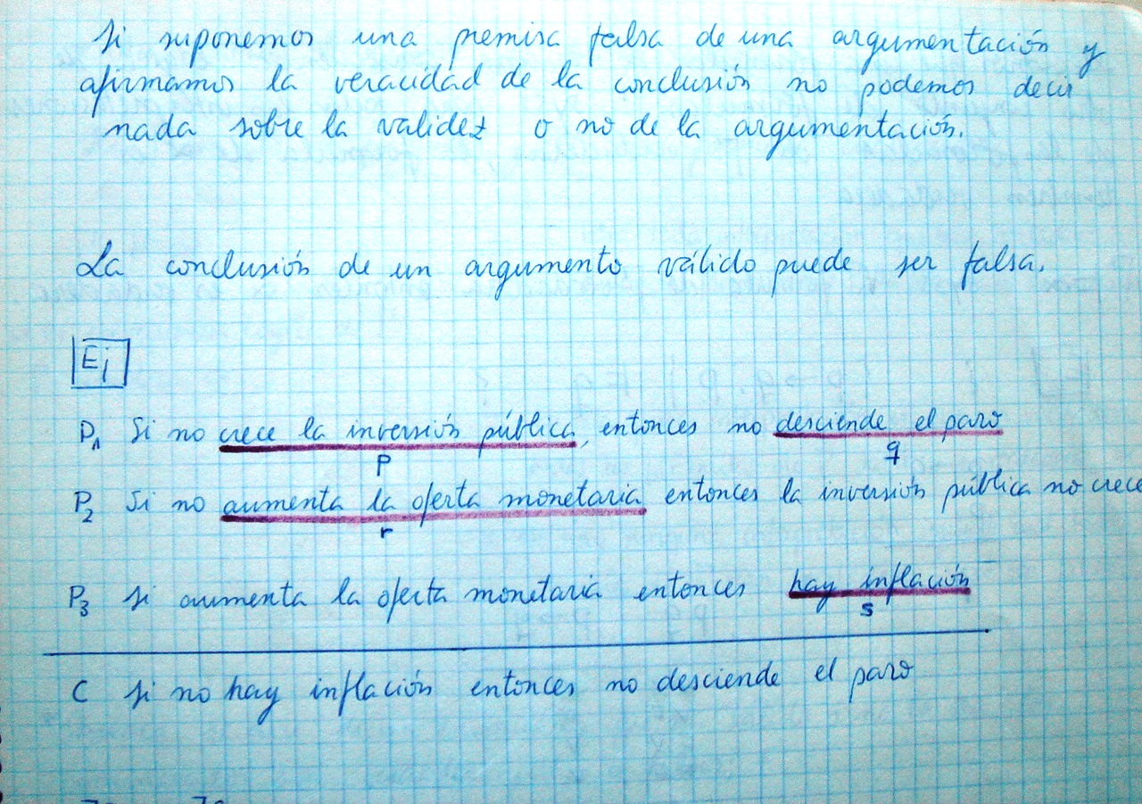

Slide 16
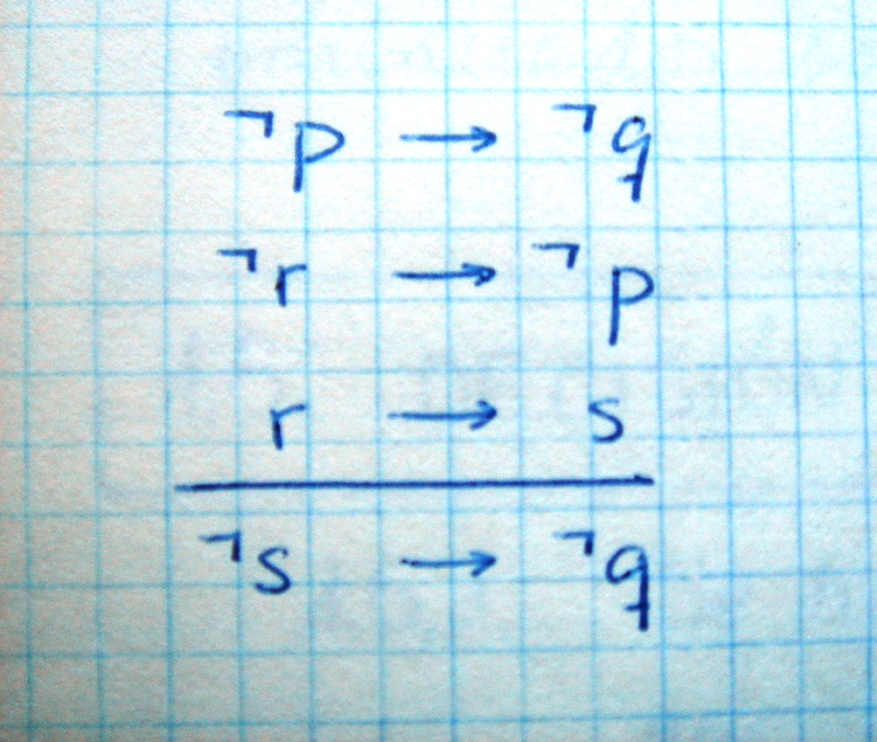

Slide 17
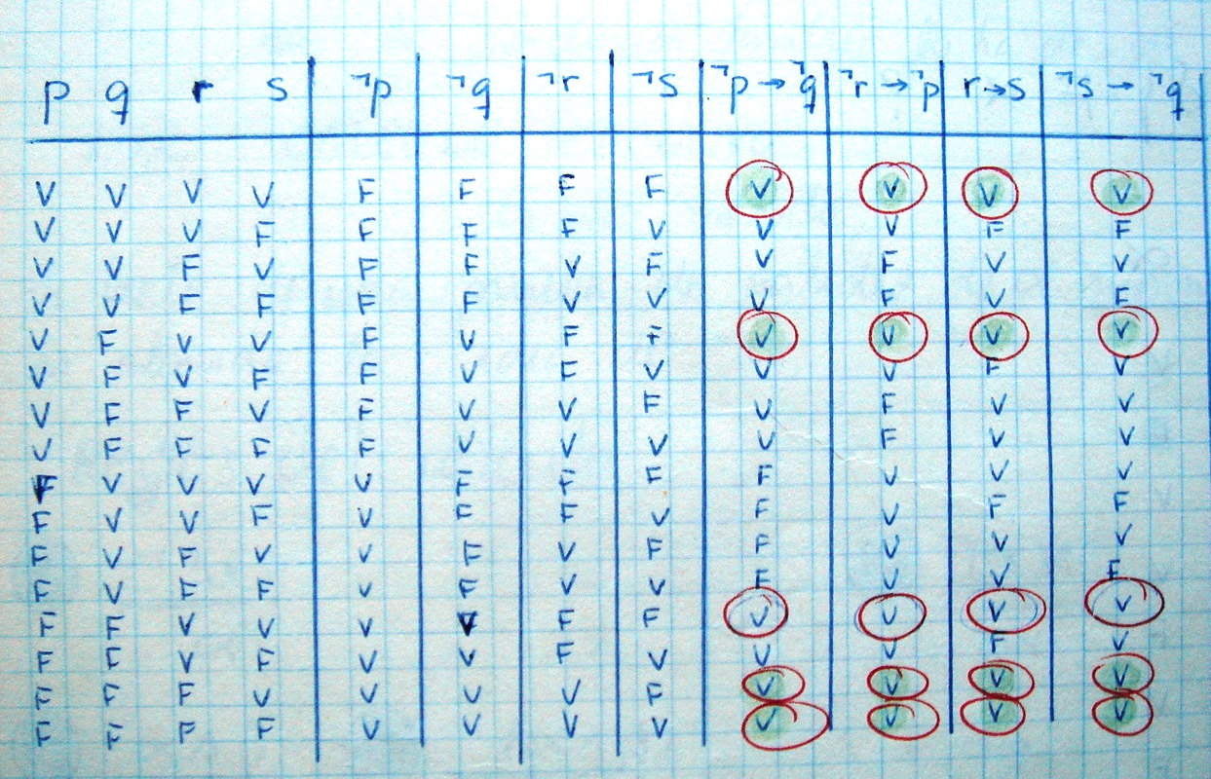

Slide 19
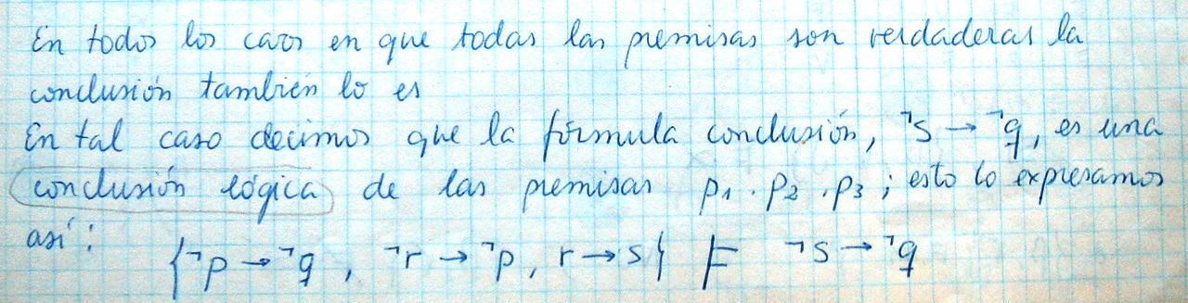

Slide 20
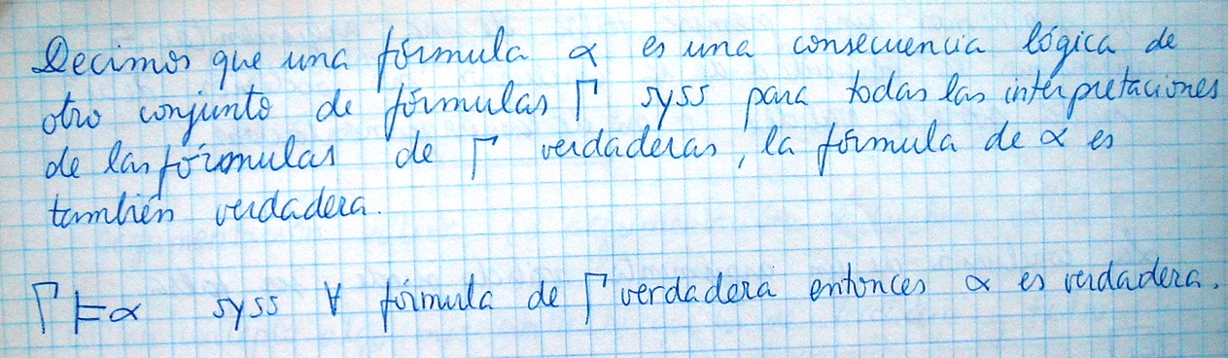

Slide 21
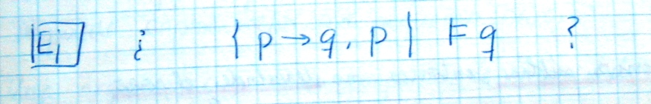
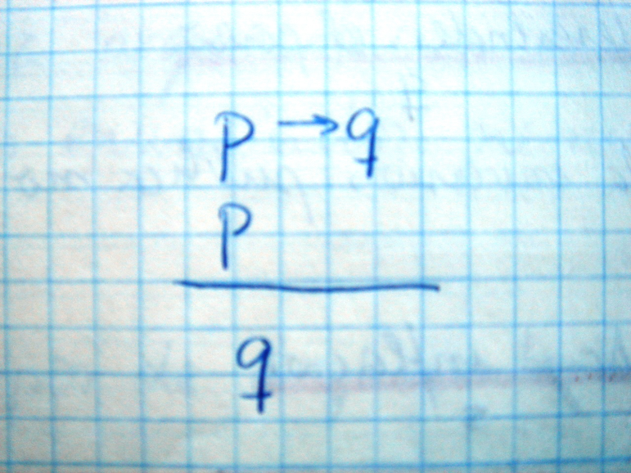
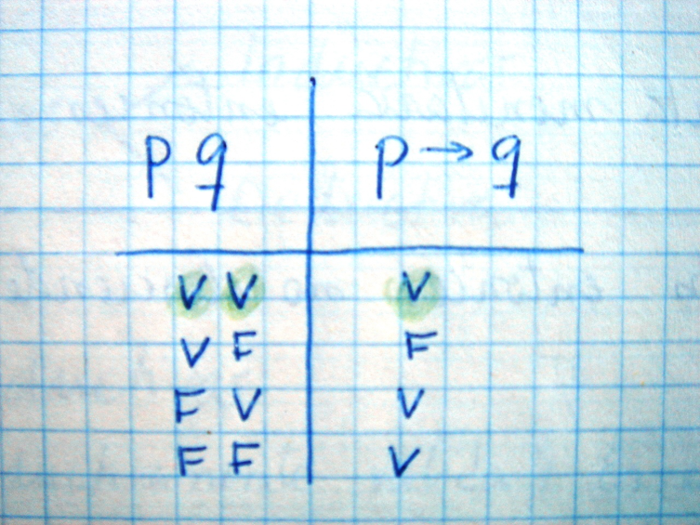

Slide 22
Decide sobre la validez del argumento siguiente:
No es el caso que ni voy al fútbol ni voy al cine.
Si voy al fútbol, vuelvo pronto a casa.
No vuelvo pronto a casa.
Luego: voy al cine o doy un paseo.

Slide 23
Decide sobre la validez del argumento siguiente:
Si me abandona, me sentiré solo.
Si continúa conmigo, seguiremos peleándonos.
Si me siento solo o nos seguimos peleando,
tendré una fuerte depresión.
Es obvio que,
tanto si me deja como si sigue conmigo,
entraré en una fuerte depresión.

Slide 24
